Slide 1

Justicia Cívica
Gobernabilidad y Prevención del Delito

Slide 2

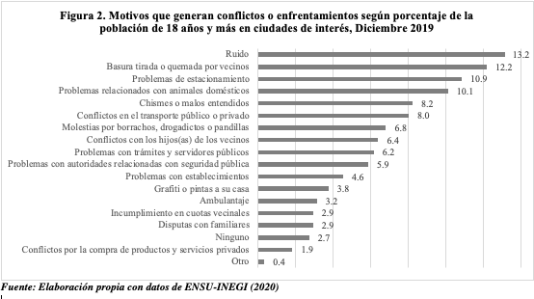
“Un tercio de los Adultos en México refirieron haber tenido algún conflicto o enfrentamiento en su vida cotidiana durante los últimos tres meses…”
“…hay 17 ciudades en las que más del 40% de la población refirió haber sufrido conflictos o enfrentamientos, y 3 de esas ciudades registran una conflictividad superior al 60%.”

Slide 3
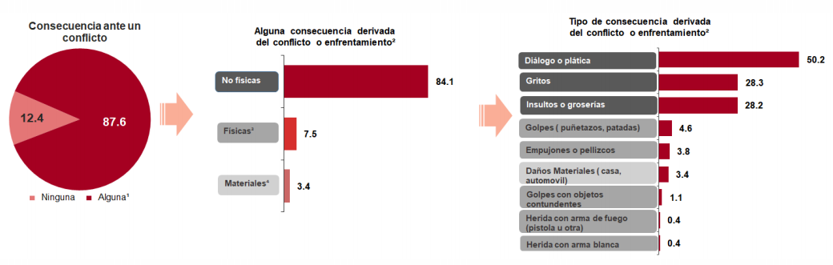

Slide 4
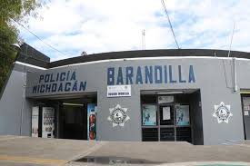
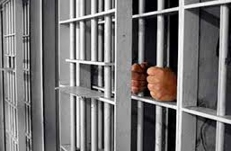
Barandilla
Multa $35.00
Arresto hasta por 36 Horas

Slide 5
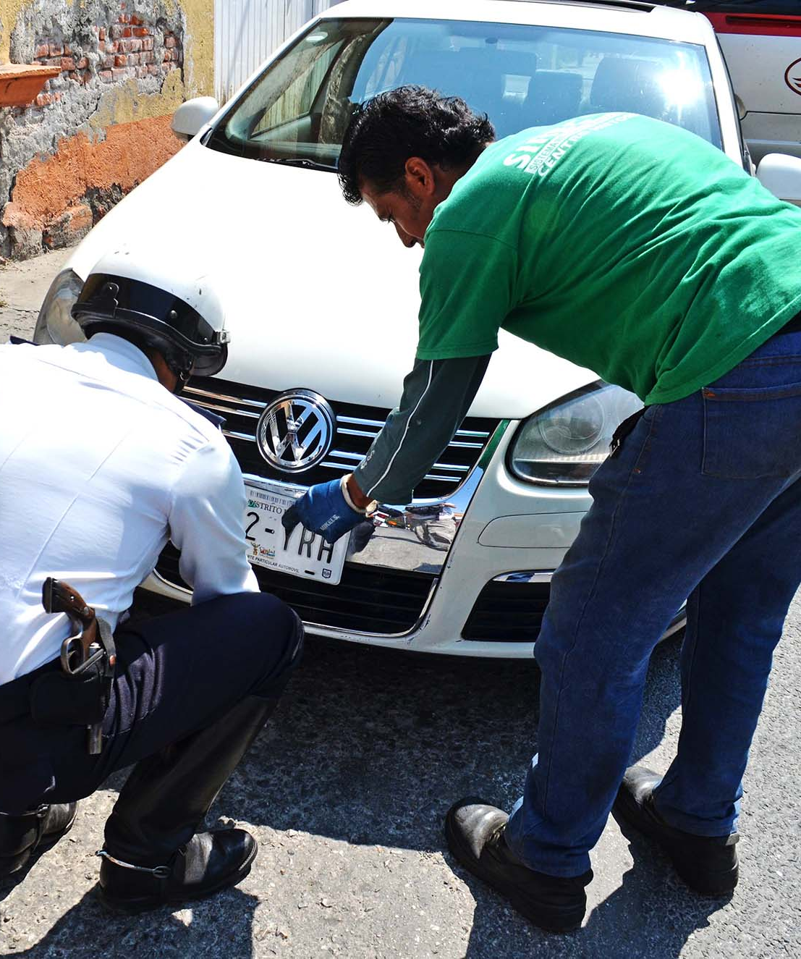
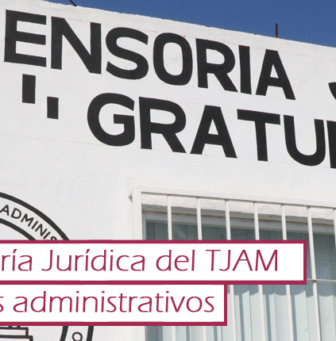
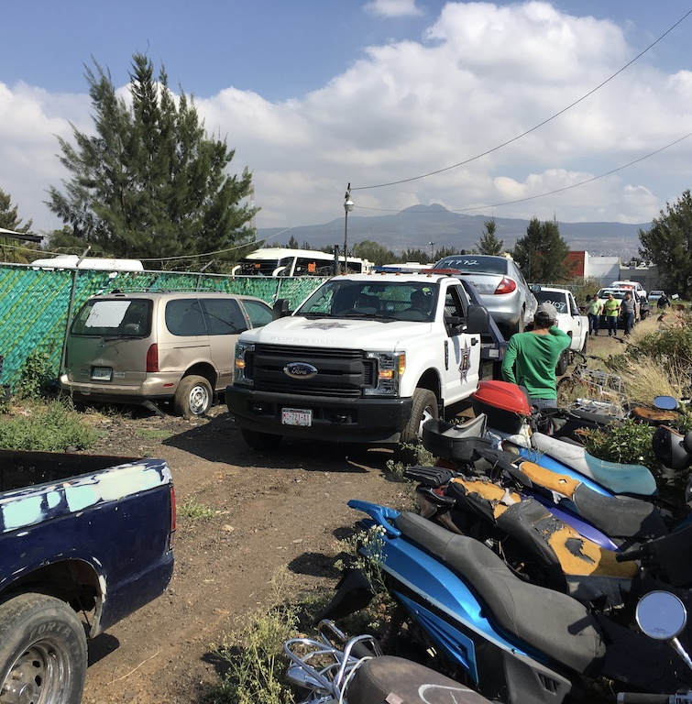
Multas con GARANTÍA
Licencia
Tarjeta de Circulación
Placas
Vehículo (Corralones)

Slide 6
Artículo 21 Constitucional
Compete a la autoridad administrativa la aplicación de sanciones por las infracciones de los reglamentos gubernativos y de policía, las que únicamente consistirán en multa, arresto hasta por treinta y seis horas o en trabajo a favor de la comunidad; pero si el infractor no pagare la multa que se le hubiese impuesto, se permutará esta por el arresto correspondiente, que no excederá en ningún caso de treinta y seis horas.

Slide 7
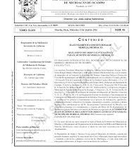
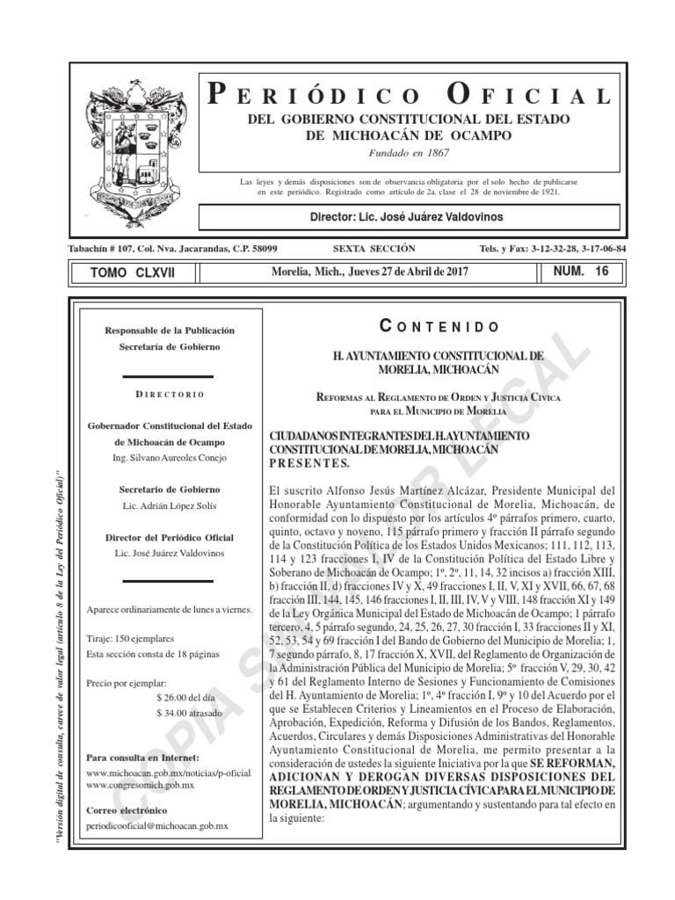
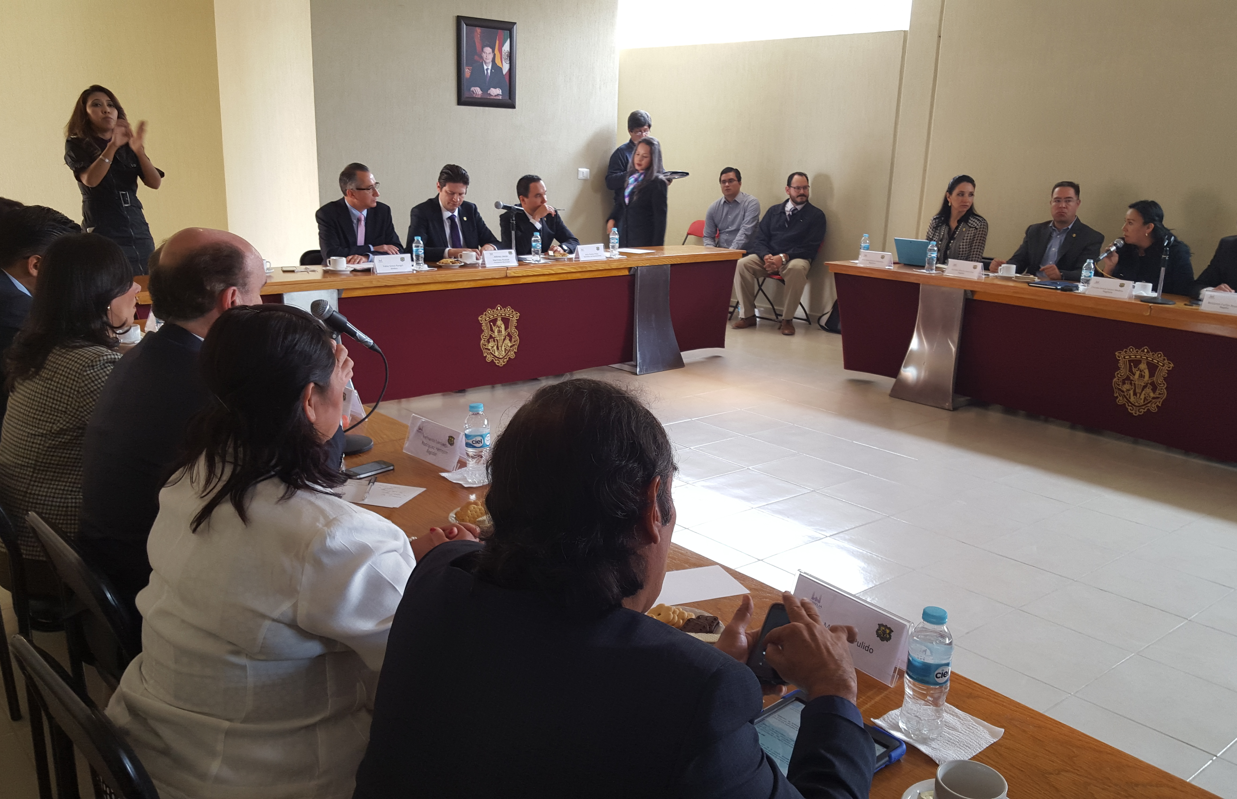
Reglamento de Justicia Cívica y de Tránsito
Todos deben ir a Audiencia.
Se privilegía el Trabajo en Favor de la Comunidad
Se prohíbe retener garantías

Slide 8
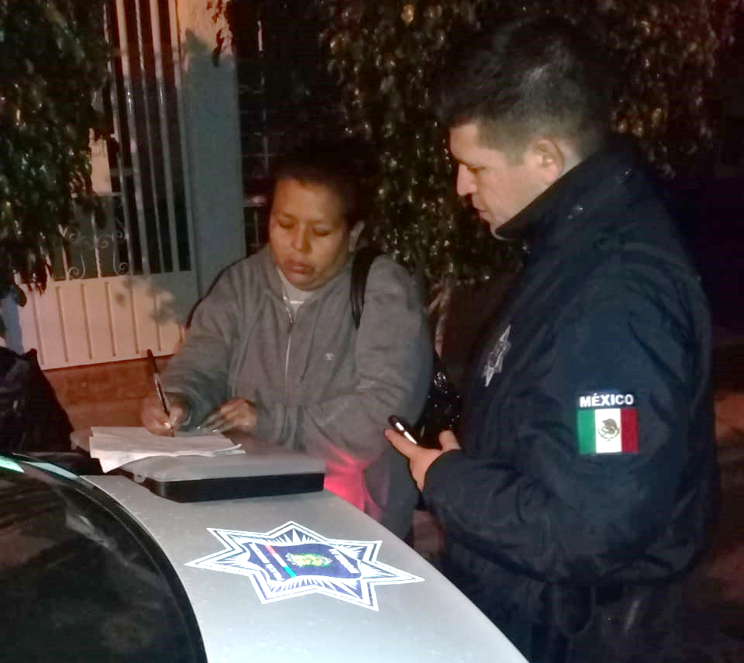
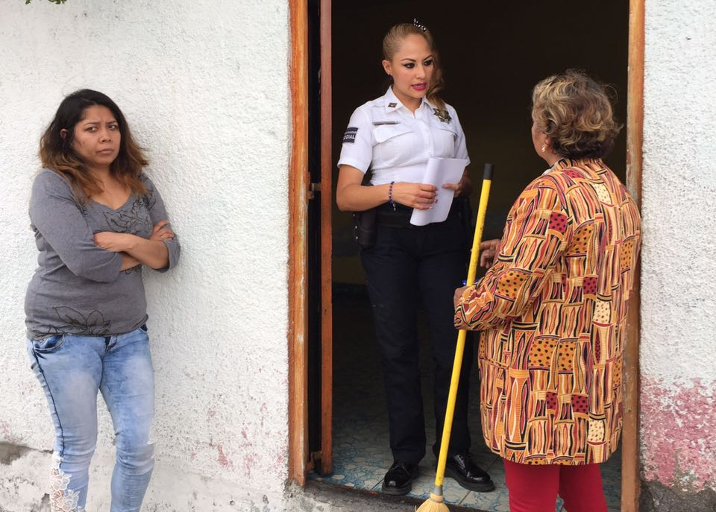
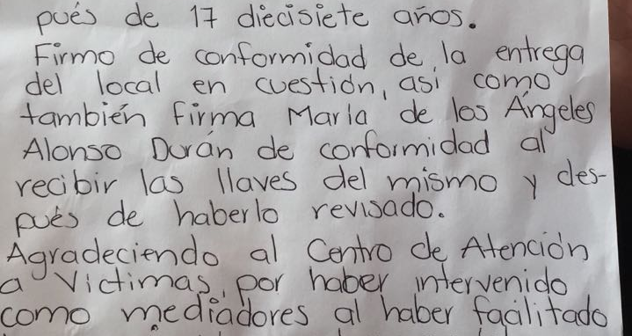
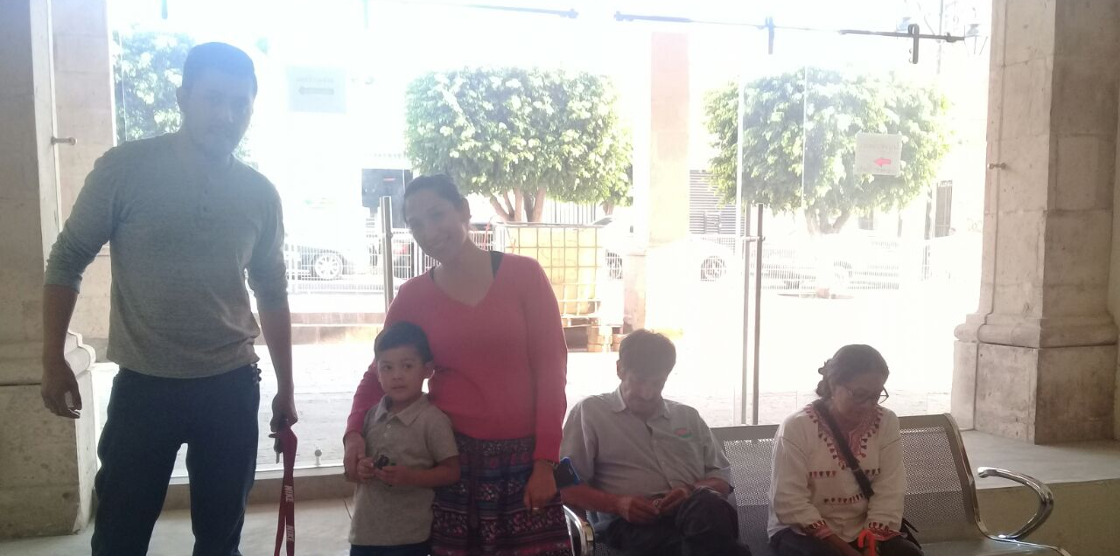
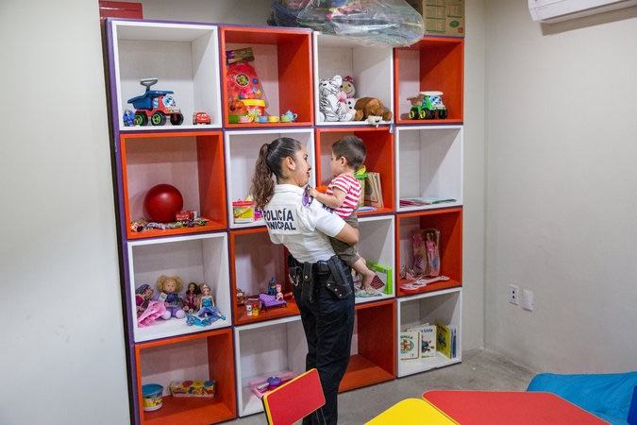
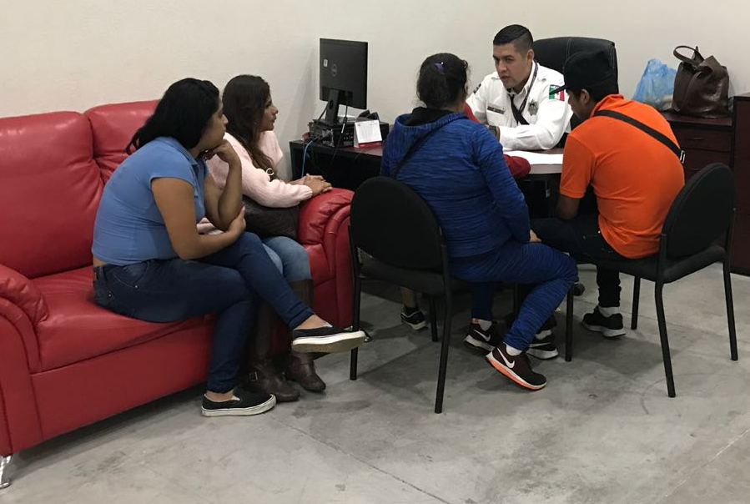

Slide 9
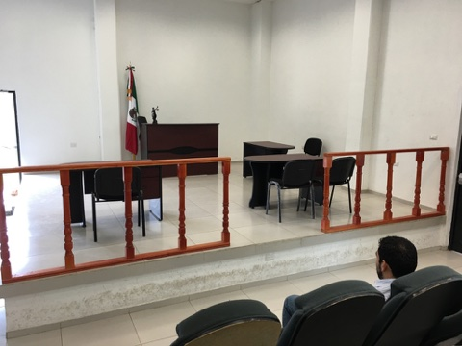
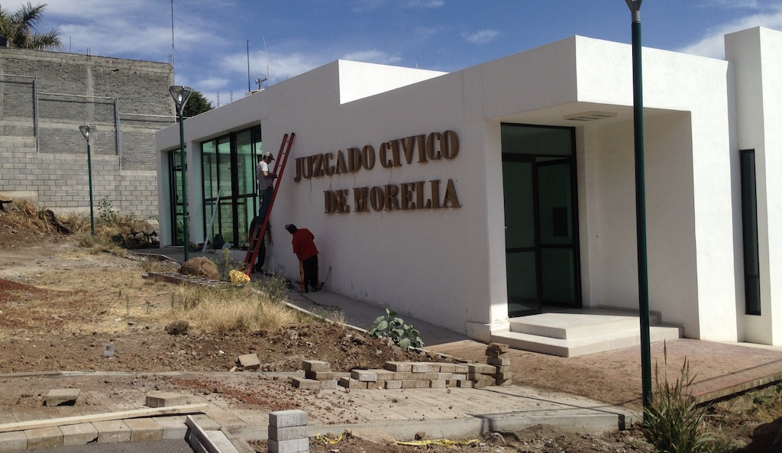
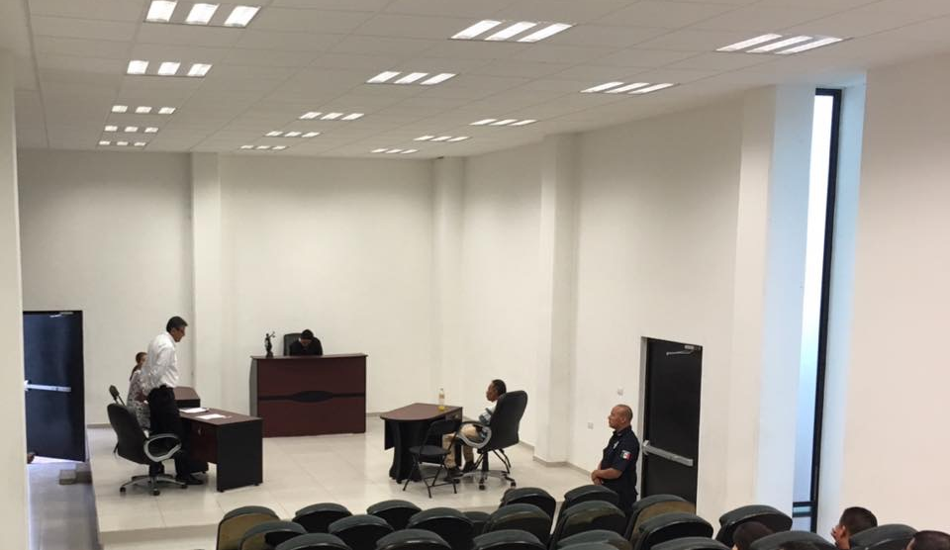
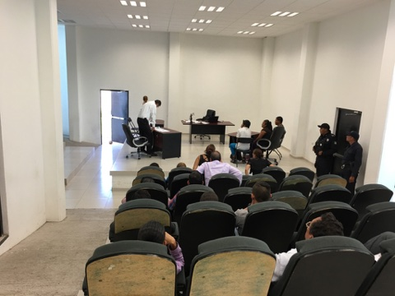

Slide 10
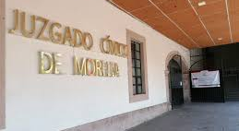
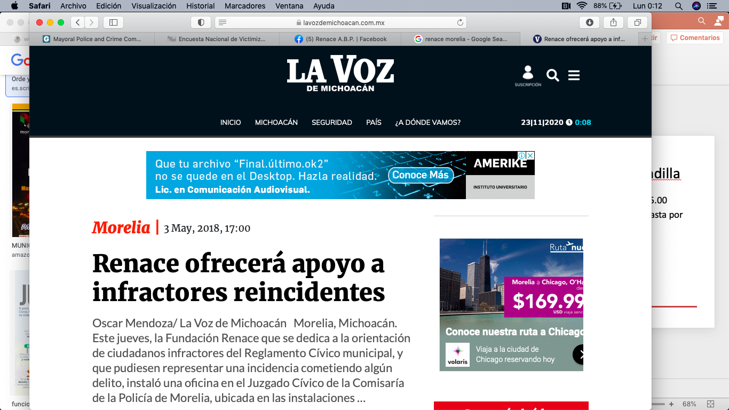

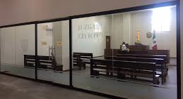
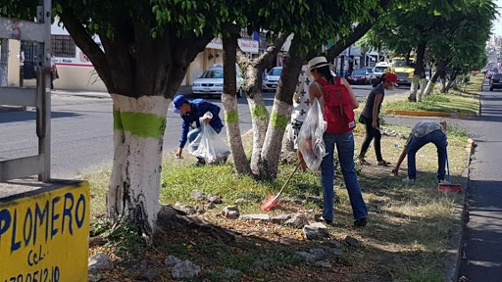
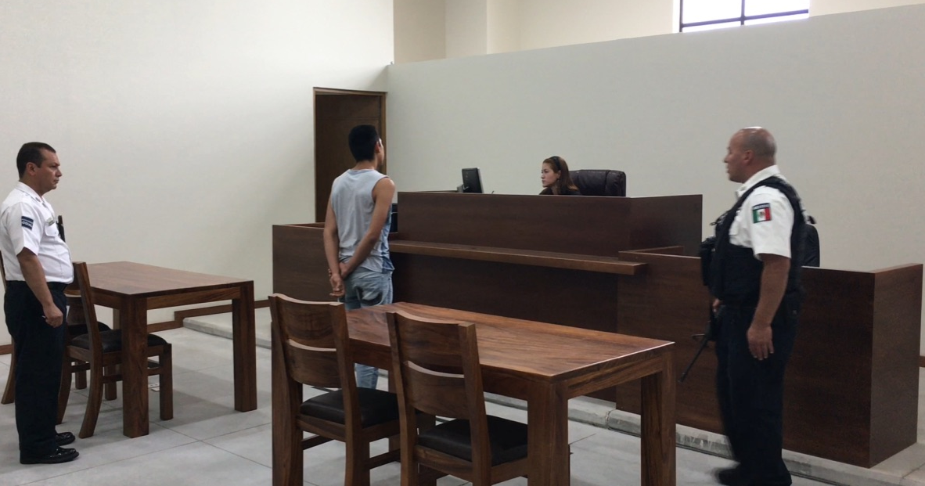

Slide 11
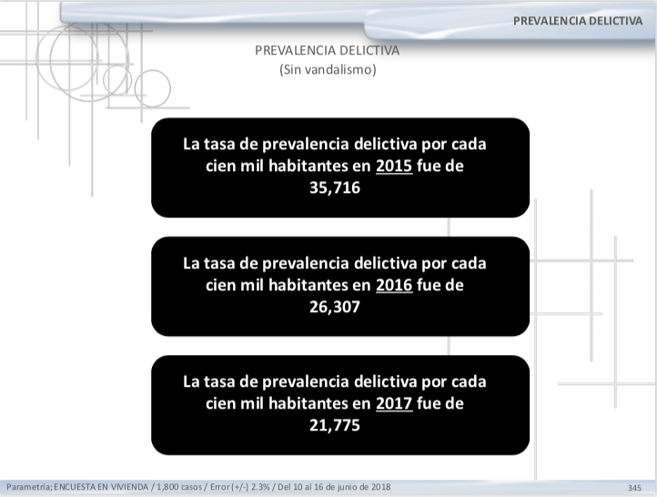

Slide 12
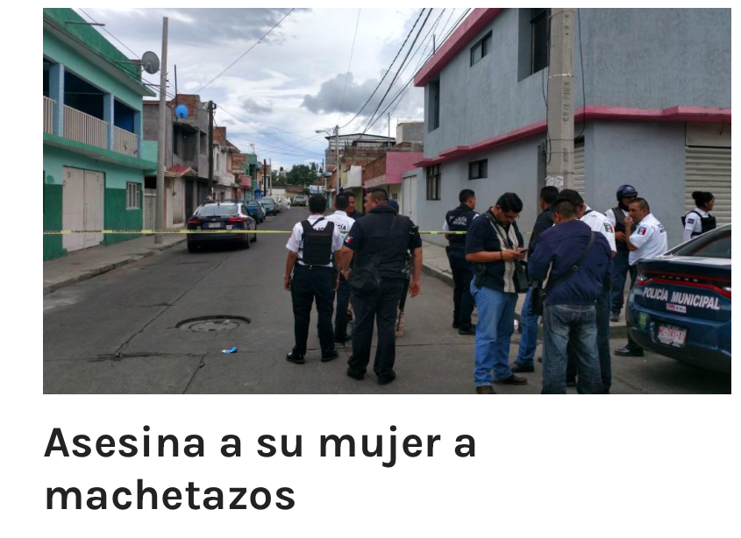
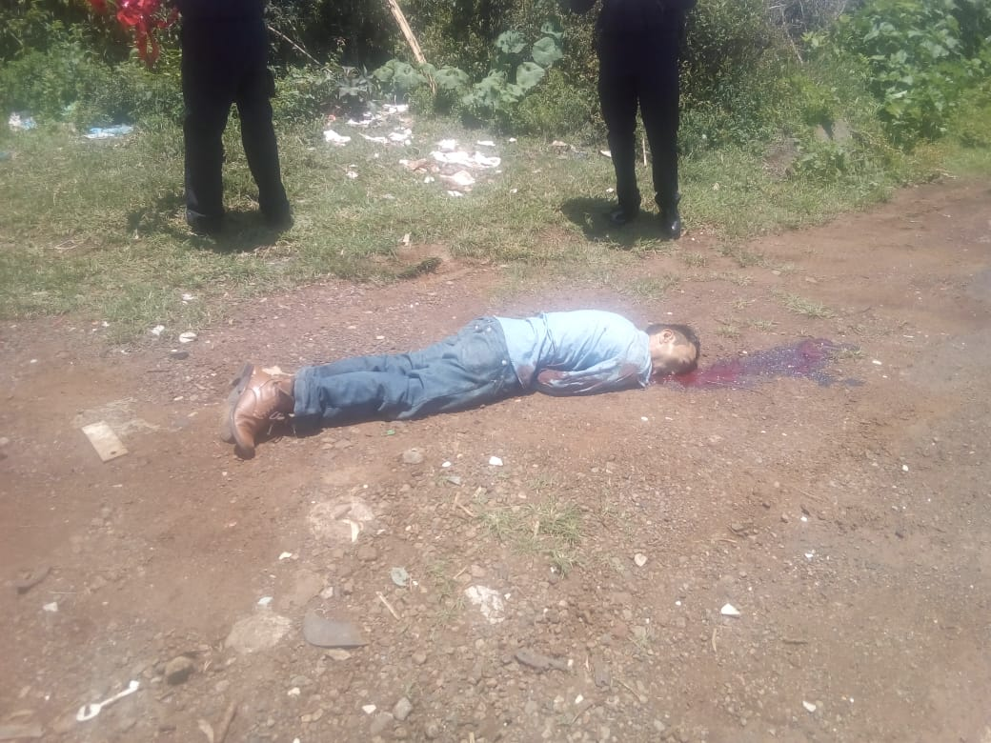
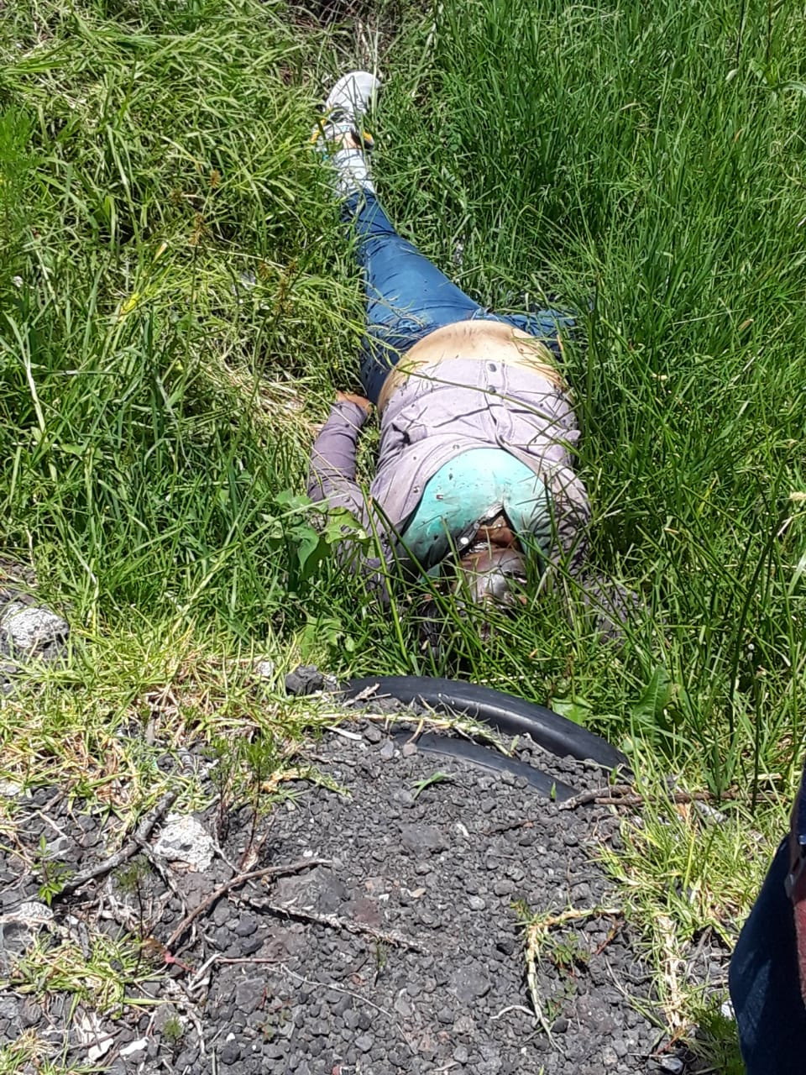

Slide 13
Artículo 187. Control sobre los acuerdos reparatorios
Procederán los acuerdos reparatorios únicamente en los casos siguientes:
I. Delitos que se persiguen por querella, por requisito equivalente de parte ofendida o que admiten el perdón de la víctima o el ofendido;
II Delitos culposos, o
III. Delitos patrimoniales cometidos sin violencia sobre las personas.
No procederán los acuerdos reparatorios en los casos en que el imputado haya celebrado anteriormente otros acuerdos por hechos que correspondan a los mismos delitos dolosos, tampoco procederán cuando se trate de delitos de violencia familiar o sus equivalentes en las Entidades federativas. Tampoco serán procedentes los acuerdos reparatorios para las hipótesis previstas en las fracciones I, II y III del párrafo séptimo del artículo 167 del presente Código.
Tampoco serán procedentes en caso de que el imputado haya incumplido previamente un acuerdo reparatorio, salvo que haya sido absuelto.

Slide 14
Artículo 190. Trámite
Los acuerdos reparatorios deberán ser aprobados por el Juez de control a partir de la etapa de investigación complementaria y por el Ministerio Publico en la etapa de investigación inicial. En este último supuesto, las partes tendrán derecho a acudir ante el Juez de control, dentro de los cinco días siguientes a que se haya aprobado el acuerdo reparatorio, cuando estimen que el mecanismo alternativo de solución de controversias no se desarrolló conforme a las disposiciones previstas en la ley de la materia. Si el Juez de control determina como válidas las pretensiones de las partes, podrá declarar como no celebrado el acuerdo reparatorio y, en su caso, aprobar la modificación acordada entre las partes.
Previo a la aprobación del acuerdo reparatorio, el Juez de control o el Ministerio Público verificarán que las obligaciones que se contraen no resulten notoriamente desproporcionadas y que los intervinientes estuvieron en condiciones de igualdad para negociar y que no hayan actuado bajo condiciones de intimidación, amenaza o coacción.

Slide 15
Impunidad
Entidad | Delitos registrados | Delitos denunciados | Carpetas iniciadas | MASC en sede ministerial | MASC en sede judicial | Sentencias condenatorias
Nacional | 33,035,090 | 3,497,467 | 1,924,648 | 237,796 | 10,483 | 25,332
Aguascalientes | 328,545 | 40,816 | 38,834 | 2,826 | 189 | 246
Baja California | 1,099,010 | 177,111 | 103,028 | 19,680 | NA | 1,157
Baja California Sur | 169,883 | 29,439 | 23,438 | 2,327 | 34 | 64
Campeche | 176,488 | 32,000 | 2,157 | 2,839 | 58 | 27
Coahuila | 526,195 | 63,553 | 56,307 | 5,358 | 119 | 16
Colima | 155,845 | 19,492 | 24,494 | 1,785 | 2 | 344
Chiapas | 654,363 | 76,423 | 28,892 | 2,594 | 31 | 13
Chihuahua | 760,856 | 97,297 | 68,898 | 12,298 | 614 | 2,657
Ciudad de México | 4,830,779 | 440,231 | 241,030 | 8,675 | 422 | 6,048
Durango | 278,346 | 37,438 | 31,903 | 4,025 | 364 | 618
Guanajuato | 1,542,707 | 150,718 | 133,749 | 32,415 | 2,529 | 1,291
Guerrero | 1,029,540 | 42,166 | 27,695 | 1,356 | 2 | 132
Hidalgo | 531,769 | 62,168 | 51,222 | 2,913 | 490 | 615
Jalisco | 2,282,922 | 257,035 | 162,756 | 22,115 | 2,438 | 661
Estado de México | 6,564,371 | 689,863 | 275,746 | 8,251 | 254 | 4,177
Michoacán | 735,690 | 99,159 | 45,190 | 8,681 | 259 | 71
Morelos | 643,917 | 60,789 | 44,936 | 3,727 | NA | 110
Nayarit | 210,995 | 26,096 | 4,545 | 5,675 | 10 | 22
Nuevo León | 1,073,449 | 135,676 | 81,125 | 15,791 | 828 | 1,141
Oaxaca | 713,603 | 61,700 | 41,989 | 6,272 | 353 | NA
Puebla | 1,635,590 | 235,546 | 61,172 | 9,253 | NA | 171
Querétaro | 481,378 | 54,457 | 57,809 | 10,677 | 149 | 1,033
Quintana Roo | 403,914 | 48,558 | 34,043 | 1,948 | 252 | 166
San Luis Potosí | 627,503 | 45,867 | 38,362 | 5,699 | NA | 296
Sinaloa | 625,136 | 46,268 | 23,486 | 3,083 | NA | 227
Sonora | 1,094,860 | 127,873 | 18,197 | 7,067 | 729 | 1,123
Tabasco | 608,693 | 60,448 | 58,271 | 2,765 | NA | 121
Tamaulipas | 656,256 | 53,000 | 44,048 | 9,506 | 193 | 1,446
Tlaxcala | 365,889 | 36,922 | 6,369 | 2,326 | 30 | 142
Veracruz | 1,459,220 | 115,537 | 60,758 | 6,095 | 104 | 194
Yucatán | 422,091 | 44,415 | 13,129 | 3,417 | 30 | 416
Zacatecas | 285,913 | 22,918 | 21,070 | 6,357 | NA | 587
Fuente | ENVIPE 2019 | ENVIPE 2019 | SESNSP (incidencia delictiva fuero común, reporte por entidad federativa) | CNPJE 2019 | CNIJE 2019 | CNIJE 2019

Slide 16
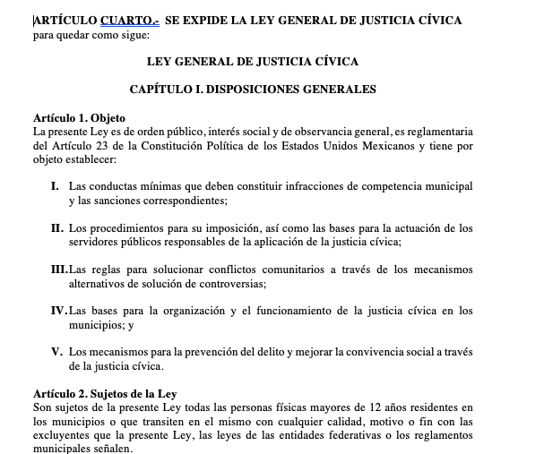
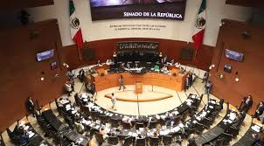
Iniciativa

